Slide 1
Reforma Tributária no Simples Nacional
Adriano de Figueiredo Ferreira

Slide 2
Conceitos
Contribuição sobre Bens e Serviços (CBS) e Imposto sobre Bens e Serviços (IBS)
São impostos sobre o valor agregado, aplicados em todas as etapas da cadeia produtiva. O IBS substituirá o ICMS e o ISS, enquanto a CBS substituirá o PIS e o Cofins, além do IOF sobre operações de seguro e o IPI em determinados casos.
As alíquotas previstas são de 9,21% para a CBS e 18,70% para o IBS.
Em 1º de janeiro de 2027, a CBS entra em vigor pleno, substituindo o PIS e a Cofins.
O IBS seguirá em fase de teste com alíquota de 0,1%, enquanto ICMS e ISS se mantêm ao longo de 2027 e 2028.
Entre 2029 e 2032, a transição se concentrará na migração do ICMS e ISS para o IBS, com um aumento gradual da alíquota do IBS e uma redução gradual das alíquotas do ICMS e ISS.
A não-cumulatividade passa a ser plena. Isso significa que as empresas poderão aproveitar créditos sobre praticamente qualquer aquisição de bens (inclusive imobilizado) e serviços (exceto em casos restritos previstos em lei).

Slide 3
Alterações no SN para 2027
Resolução CGSN nº 190, de 4 de agosto de 2026
Extinção do Regime de Caixa: estabelecendo que a receita será considerada auferida no momento do faturamento da operação. Considera-se faturamento a emissão de documento fiscal.
2) Composição da Receita Bruta:
- passam a compor a base os juros, multas, acréscimos e encargos;
– saem da base o IBS e a CBS do regime regular e as gorjetas repassadas;
3) RBT12 recua 1 mês: passa a ser os 12 meses antecedentes ao mês anterior ao da apuração. A mesma sistemática vale para o fator r.
Apuração: Jan/27: RBT12 de Dez/25 a Nov/26
Fev/27: RBT12 de Jan/26 a Dez/26

Slide 4
Alterações no SN para 2027
Resolução CGSN nº 190, de 4 de agosto de 2026
4) Início de atividade:
- o cálculo dos tributos no regime unificado será realizado pelas alíquotas previstas na primeira faixa das tabelas dos Anexos I a V para o primeiro e o segundo mês de atividade;
No cálculo do Fator “r”, referente aos dois primeiros meses de início de atividade, será considerado o percentual de 28%, assim a receita será tributada pelo Anexo III.
5) Período de opção semestral pelo Regime Regular:
- no 1° semestre, o período para opção será de 1° a 30 de setembro do ano-calendário imediatamente anterior, podendo a opção ser renunciada até 30.11 do ano-calendário da solicitação;

Slide 5
Alterações no SN para 2027
Resolução CGSN nº 190, de 4 de agosto de 2026
no 2° semestre, o período para opção será de 1° a 31 de março do ano-calendário corrente, podendo a opção ser renunciada até 31.05 do ano calendário da solicitação.
6) DEFIS deixa de existir: as informações passarão a ser informadas no PGDAS-D de janeiro a março.
7) PGDAS Pré-Preenchido:
Receita poderá disponibilizar até o dia 10 do mês seguinte.
A disponibilização poderá ser gradual.
A nota fiscal eletrônica representa a própria escrituração fiscal, tem caráter declaratório e constitui confissão do valor devido.

Slide 6
Alterações no SN para 2027
Resolução CGSN nº 190, de 4 de agosto de 2026
8) NFS-e Padrão Nacional: ME e EPP prestadores de serviços optantes pelo Simples Nacional deverão emitir NFS-e pelo Portal Nacional a partir de 01/11/2026. (Resolução 191 do CGSN)
9) MEI deverá emitir Notas Fiscais: O MEI deverá emitir os documentos fiscais nas vendas e nas prestações de serviços realizadas.
Atividades de Serviços: NFS-e Padrão Nacional
Atividades de Comércio: Nota Fiscal Fácil (NFF)

Slide 7
Alterações no SN para 2027
Resolução CGSN nº 190, de 4 de agosto de 2026
10) Cronograma 2026/2027:
01 a 30/09/2026: Opção pelo Regime Regular de IBS e CBS para o 1º semestre de 2027 e opção pelo Simples Nacional para o ano de 2027 (que ainda não são optantes);
01/11/2026: NFS-e padrão nacional obrigatória para ME/EPP prestador de serviço optante pelo Simples Nacional;
01 a 30/11/2026: Prazo para cancelar a opção pelo Regime Regular (1º semestre/27) ou a opção pelo Simples Nacional (ano 2027);
20/12/2026: Empresas que desejarem ingressar no Simples Nacional em 2027 deverão consolidar suas receitas de 2026 até o dia 20/12/26;
01/03 a 31/03/2027: Opção pelo Regime Regular de IBS e CBS para o 2º semestre de 2027;

Slide 8
Alterações no SN para 2027
Resolução CGSN nº 190, de 4 de agosto de 2026
11) Manutenção da escolha: uma vez feita a opção pelo regime regular do IBS e da CBS, a ausência de renúncia nos períodos seguintes implicará a sua continuidade.
12) Quem já está no Simples Nacional precisa fazer algo?
Verifique sua situação fiscal: Acesse o Portal do Simples Nacional em setembro/2026 para consultar se a sua empresa não foi excluída para o ano de 2027 devido a débitos ou outras pendências.
Nova chance para a opção: Se constar a sua exclusão do Simples Nacional já em 2026 ou a partir de janeiro 2027, você poderá fazer uma nova opção no mês de setembro/2026.

Slide 9
Alterações no SN para 2027
Resolução CGSN nº 190, de 4 de agosto de 2026
Decisão sobre IBS/CBS: Empresas do SN que não desejarem recolher o IBS/CSB “por fora” (Regime Regular) não precisam fazer nada.

Slide 10
Decisão para 2027
SIMPLES PURO: IBS/CBS por dentro
Não gera crédito integral para o cliente;
Menor complexidade tributária;
- Recomendado para vendas a consumidor final ou CNPJs isentos do IBS/CBS;
REGIME REGULAR (SIMPLES HIBRIDO): IBS/CBS por fora
Gera crédito integral para o cliente;
Maior complexidade tributária;
- Recomendado para vendas entre empresas (B2B), desde que o cliente recolha o IBS/CBS pelo regime regular;

Slide 11
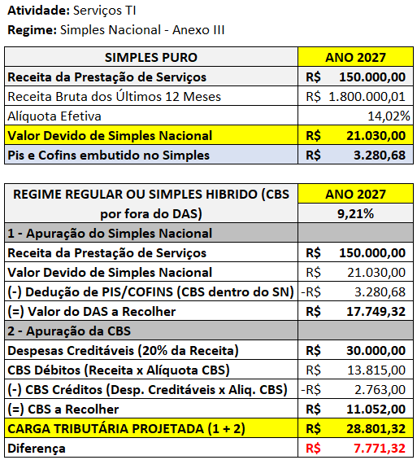
Decisão para 2027
Crédito que o cliente aproveita (15,60% do valor do SN, de acordo com o % de repartição dos tributos do SN)
Crédito que o cliente aproveita (9,21% do faturamento)
36,95% de aumento da carga tributária

Slide 12
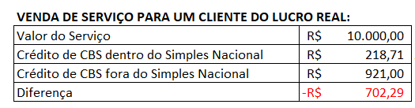
Decisão para 2027
15,6% da alíquota efetiva do SN: 2,18712%
9,21% sobre o valor do serviço

Slide 13
adriano@realassessoria.com.br

